Slide 1
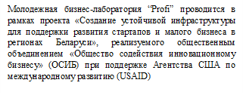
Молодежная бизнес-лаборатория «Profi»

Slide 2
З модуля
1 модуль: 2 тренинга (основы предпринимательства и финансовая грамотность)
2 модуль: 4 тренинга (от идеи до реализации) +конкурс
3 модуль: практика (экспертная поддержка)

Slide 3
Тренеры и эксперты
Гродненская областная Ассоциация предпринимательства
Гродненское областное учреждение финансовой поддержки предпринимателей
Центр поддержки предпринимательства ООО «СтильЛайн»

Slide 5
Давайте знакомиться!

Slide 6
Предприниматель и предприимчивый человек
Предприниматель – это человек, который что-то предпринимает, действует, проявляет инициативу, находит нестандартные решения в независимости от того, какая у него профессия и где он работает. Человек, чье поведение отличается поисковым стилем, есть потенциальный предприниматель.

Slide 7
Основные качества предпринимателя
СТРАТЕГИИ ПОВЕДЕНИЯ ПРЕУСПЕВАЮЩЕГО И НЕУДАЧНИКА
ПРЕУСПЕВАЮЩИЙ | НЕУДАЧНИК
изменяет свое собственное поведение | старается изменить поведение других людей
работает много, качественно – и все-таки имеет время | всегда слишком занят, чтобы сделать необходимое
делает | дает обещания
знает, когда оказать сопротивление, а когда уступить | сдается, когда требуется упорное сопротивление и сражается по пустякам
уважает способности других и всегда рад поучиться | не желает признавать способности в других, концентрируется на их слабостях
с желанием рискует, чтобы сделать лучше | избегает вызова из-за страха ошибок и критики
находит возможности | подчеркивает проблемы
признает, что люди разные | не признает право других людей быть разными

Slide 8
Результаты анкеты:
<6 б. – в бизнесе вас вряд ли ждёт успех. Скорее всего, вам подойдёт деятельность,
не связанная с бизнесом. Советуем вам всё же поработать над собой в плане тренировки работоспособности и техники общения, эти навыки нужны не только миллионеру.
6-18 б. – ваших задатков вполне достаточно для работы по найму, возможно, на
относительно самостоятельной должности. В самостоятельном деле вас ждут немалые трудности, не кидайтесь в бизнес, как в омут, сначала научитесь лучше плавать.
19-50 б. – вы можете добиться успеха, если попадёте на «золотую жилу», или будете действовать за широкой спиной босса, либо в сплочённой команде, которая компенсирует ваши слабые места.
51-75 б. – если вы никогда не преуспеете в бизнесе, то это будет просто недоразумением. Никогда не оставляйте попыток, вас ждёт успех.
>75б. – страшно подумать о тех высотах, которые вы можете достигнуть. Однако, вступая на первые ступени этой бесконечной лестницы, подумайте, не слишком ли дорогую цену вы хотите за это заплатить? Не забывайте, что есть вещи дороже денег.

Slide 9
Это важно!!!
Любопытство
Оптимизм
Вера в себя
Умение самостоятельно решать проблемы
Трудолюбие
Работа с информацией
Толерантность
Способность быть собой
Основы переговоров
Коммуникация
Умение помогать и просить о помощи

Slide 10
Вопрос № 1: «Кто ты такой и какие у тебя компетенции?»
А если компетенций нет? Единственный выход – больше учиться и больше работать.

Slide 11
Вопрос № 2: «Кто в твоей команде еще, какие есть компетенции, чем рискуете и кто ваш наставник?»

Slide 12
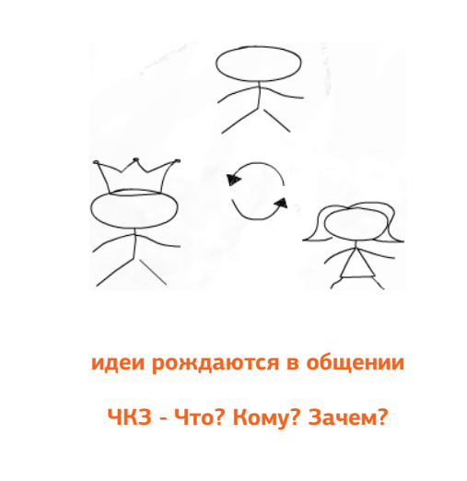

Slide 13
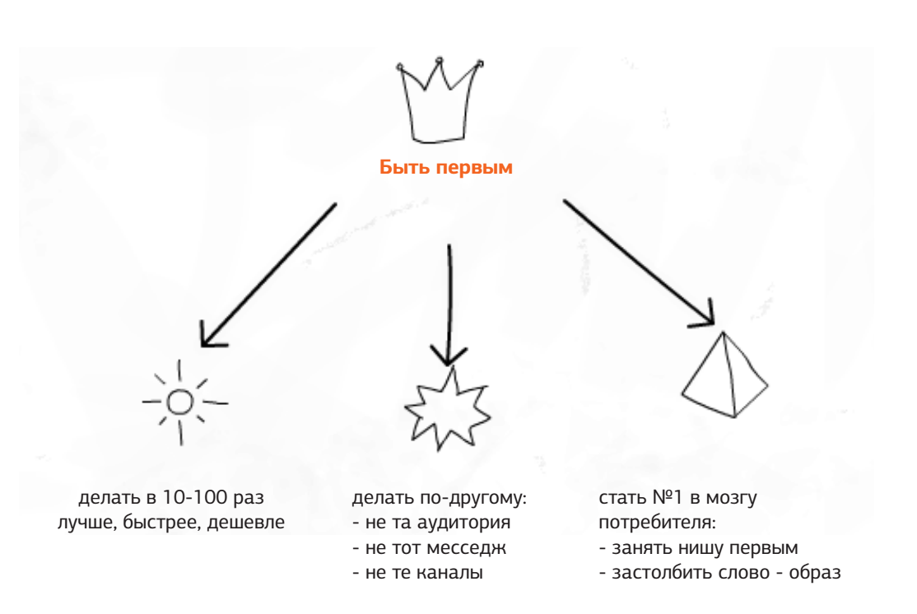

Slide 14
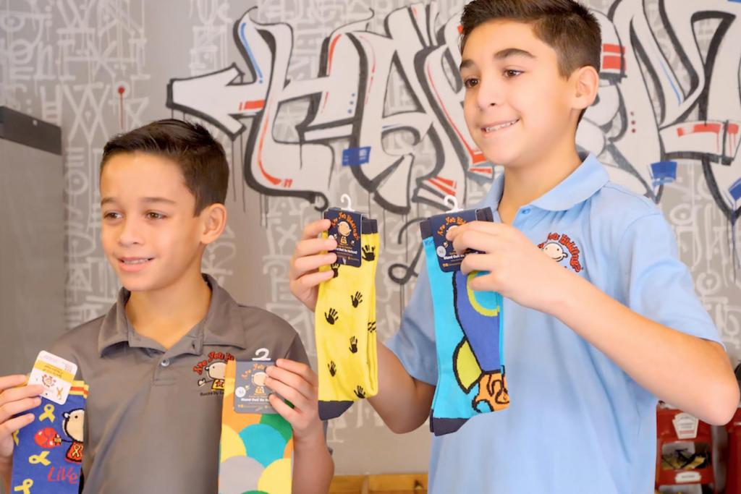
Лайфхаки от добившихся успехов подростков
Даже самое сумасшедшее увлечение способно стать успешным бизнесом

Slide 15
Открывая свое дело, не гонитесь за прибылью – гонитесь за мечтой, тогда прибыль сама вас догонит.

Slide 16
Кто сказал, что бизнес делится на «мужской» и «женский»? Женщина способна подойти к решению проблем с неожиданной для мужчин стороны – это подтвердит любая домохозяйка, которая когда-либо забивала гвоздь с помощью расчески

Slide 17
Бизнес, как и мода, любит смелых. Неудивительно, что смелые создают успешные стартапы в сфере моды. Если это и ваш конек – дерзайте!

Slide 18
И в Беларуси такие есть…

Slide 19
И еще несколько мотивирующих фраз…
О том, что новый продукт должен решать распространенную проблему, знают многие. Но если возьметесь решать проблему, близкую и понятную лично вам, то не будете страдать от нехватки энтузиазма, когда столкнетесь (что неизбежно!) с трудностями.
Не верьте, что бизнесу – время, а потехе – час. Иногда одно другому даже помогает.
Учиться, учиться и еще раз учиться! Чем больше вы знаете о проблемах и возможностях своего бизнеса, тем больше у вас шансов на финансовый успех.
Многие бизнес-идеи не требуют миллионных вложений – но приносят миллионы.
Любой предприниматель бросает вызов себе и окружающим. Правда, если все-таки окружающим, то желание довести дело до конца – гораздо сильнее.
Конкретная достижимая цель, например, выручка в размере стоимости обучения верховой езде, делает бизнес привлекательнее в глазах собственника и помогает справиться со страхом неудачи.
Любой продукт, услугу или идею можно усовершенствовать, - а потом на этом заработать.

Slide 20
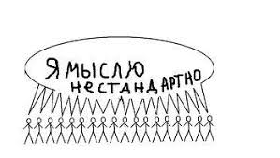
Домашнее задание!
Придумайте нестандартное решение бытовой проблемы

Slide 21
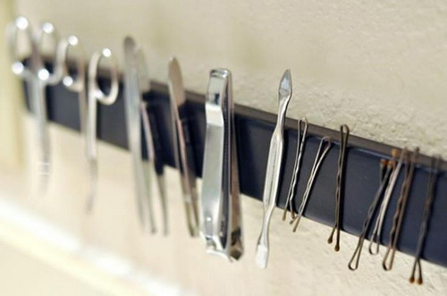
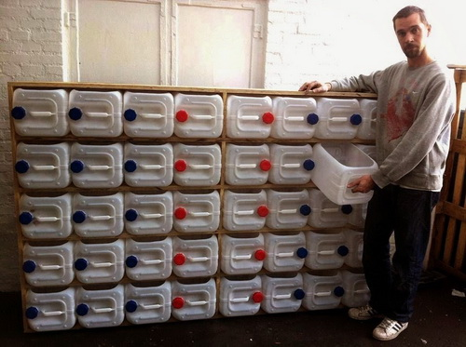
Примеры

